Slide 1
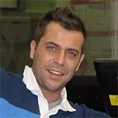
La Chouette Agence
Frédéric Guillet

Slide 2
Deux Sites crées en Joomla 3.9

Slide 3

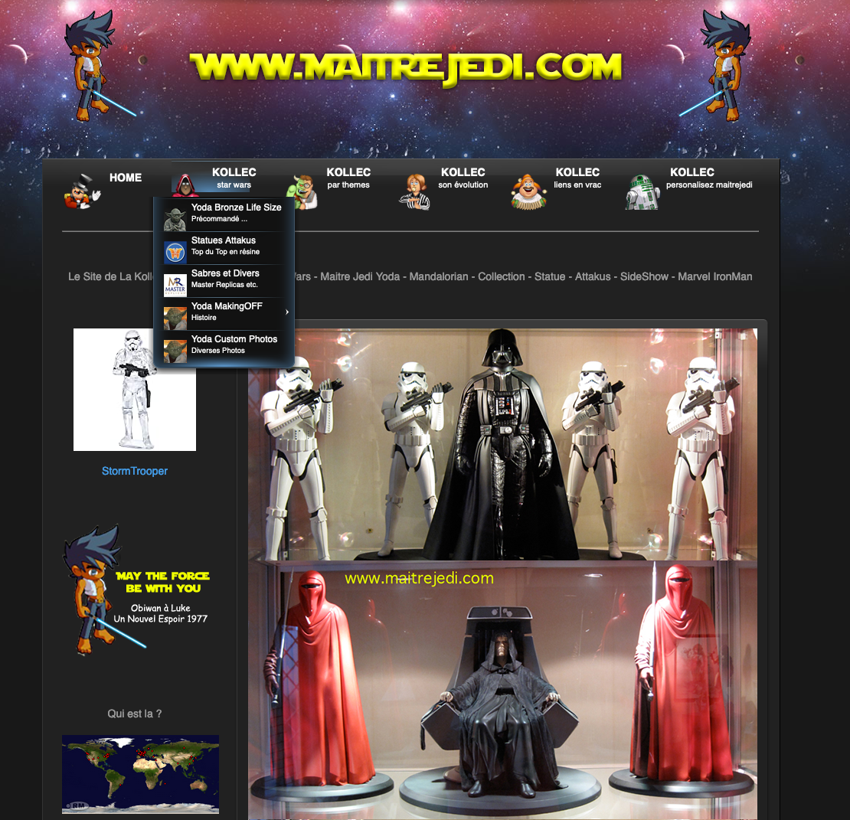

Menus avec Icones …
J’aime bien les templates chez RocketTheme.com

Slide 4
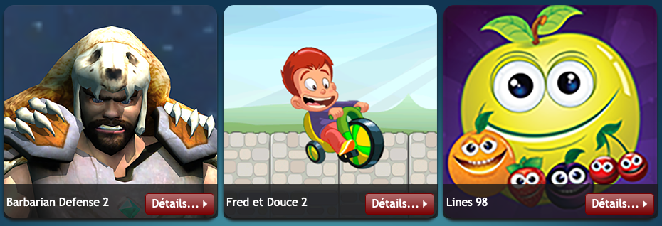


Mes Trois Jeux gratuits sur AppleStore
+
https://apps.apple.com/us/developer/frederic-guillet/id1441880328

Slide 5
Intégration Cours html5 et css3
Site Crée pour l’entrainement :
www.schlunks.software

Slide 6


Slide 7
Pour le projet 2 découpage de la maquette …
Pas encore sur de mes choix …

Slide 8
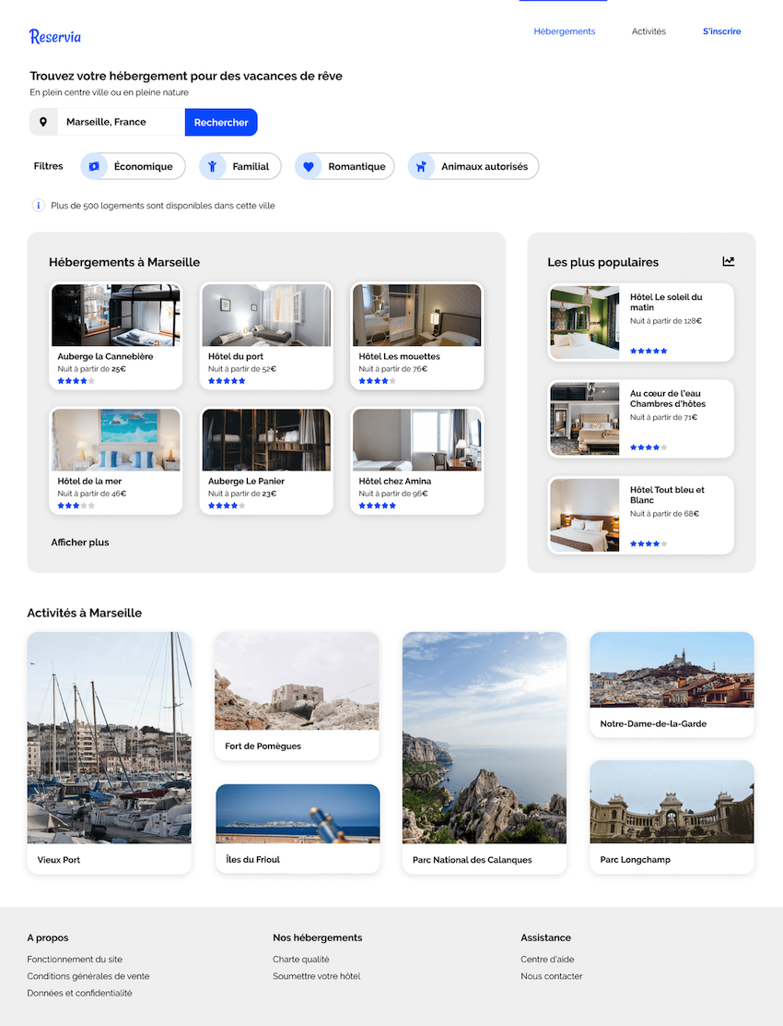
Header
Nav
Article1
Aside
Article2
Footer

Slide 9
Mes Raccourcis Internet et Cours en plus pour compléments

Slide 10
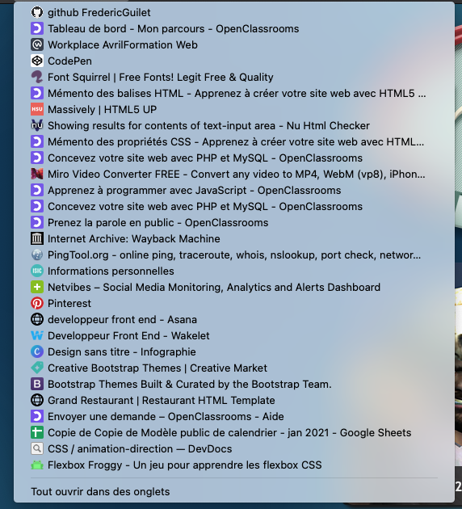
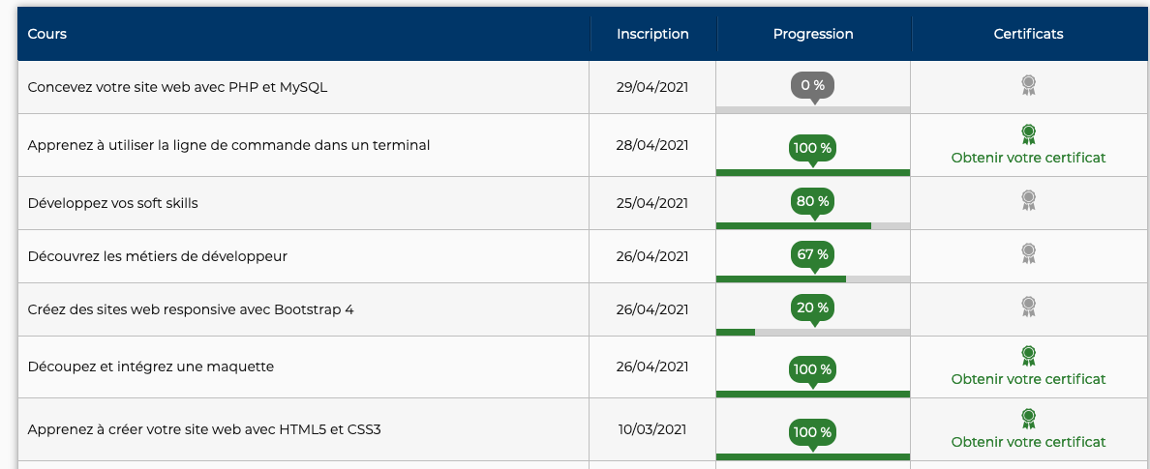
BootStrap a l’air très intéressant et a la mode
PHP pour découvrir deux/trois principes de base..

Slide 11
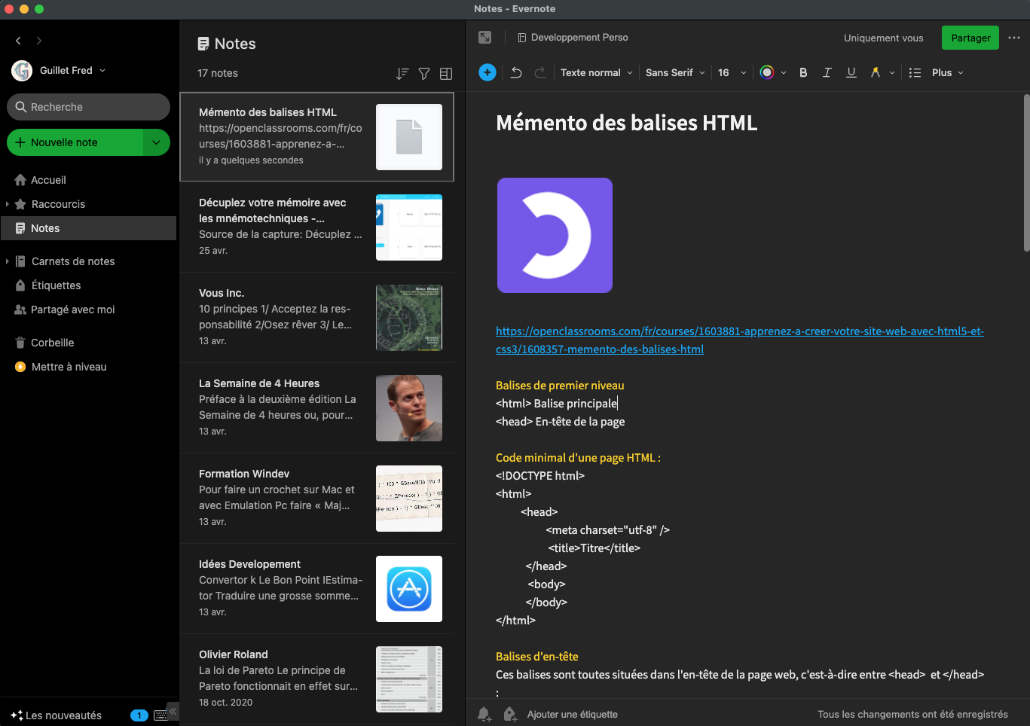
Et Evernote mon outil de tous les jours

Slide 12



Mes habitudes pour être à jour
https://www.developpez.com/
Google News et https://www.google.fr/alerts
https://openclassrooms.workplace.com/
https://www.netvibes.com/fr ( en test )
https://www.pinterest.fr
https://twitter.com/?lang=fr ( mais bof )
Tous les mois…. De temps en temps
Mon organisation de Dock

Slide 13
Quels sont vos objectifs pros ?
Devenir indépendant et télé-travailler au maximum.
La crise de la Covid me fait penser que beaucoup de sociétés aimeraient avoir une présence sur le web.
Peut-être maximiser mon implication pour un être un « full Stack « en ayant deux trois notions de Back End.
Si manque de clients intégrer une startup ou petite entreprise pour retrouver l’ambiance familiale que j’ai connu pendant plus de 20 ans.

Slide 14
Présenter le métier de Front-Dev
Il consiste à développer un site statique avec du responsive design pour les nouvelles tailles écran et dans un esprit qui correspond aux clients et une interface agréable pour les visiteurs
(grâce a Html5 CCS 3 et JavaScript)
Surtout faire en sorte que le client soit heureux du résultat.

Slide 15
Quels sont les méthodes/pratiques qui vous aident à faire face à des difficultés ?
Grace aux premières vidéos je sais que j’ai une bonne base HardSkill
Et je vais aussi m’entrainer à m’améliorer sur les SoftsSkill pour tout ce qui est :
Stress émotionnel (parler en public comme ici)
Organisation planning et macro et micros objectifs

Slide 16
Présentez les livrables
1 Tableau qui me sert de rétro planning ou je note tout pour voir ma progression.
2 Capture d’écran pour ma présence sur le WorkPlace et écouter les autres.
3 Evernote qui me sert depuis longtemps et permet enfin des captures d’écran de pages
4 les différentes pistes pour la « curation » et les liens appris dans les vidéos

Slide 17
Voila j’espère que vous en savez plus sur moi et mon organisation A Bientôt
Frédéric Guillet

